Slide 1


О ходе реформы местного самоуправления в
Российской Федерации
Член Совета при Президенте Российской Федерации по развитию местного самоуправления, Глава города Пскова
Цецерский Иван Николаевич

Slide 2


Реализация Федерального закона от 27.05.2014 г. №136-ФЗ
Реализация
Федерального закона
от 27.05.2014 № 136-ФЗ
«О внесении изменений в статью 26.3 Федерального закона
«Об общих принципах организации законодательных (представительных) и исполнительных органов государственной власти субъектов Российской Федерации»
и Федеральный закон «Об общих принципах организации местного самоуправления в
Российской Федерации»»

Slide 3
Изменения законодательства (136-ФЗ)
Реализация Федерального закона от 27.05.2014 г. №136-ФЗ
Увеличение полномочий субъектов РФ в правовом регулировании местного самоуправления (было 32, стало 56)
Уменьшение перечня вопросов местного значения сельского поселения
(было 39, стало 13)
Возможность перераспределения полномочий между органами местного самоуправления и органами субъектов Федерации
Введение 2 новых видов муниципальных образований (городской округ с внутригородским делением и внутригородской район)

Slide 4
Мониторинг реализации 136-ФЗ в Российской Федерации
Реализация Федерального закона от 27.05.2014 г. №136-ФЗ
В 82 субъектах Российской Федерации приняты законы, определяющие порядок формирования представительных органов муниципальных образований и порядок замещения должности главы муниципального образования. Из них:

Slide 5
Мониторинг реализации 136-ФЗ в Российской Федерации
Реализация Федерального закона от 27.05.2014 г. №136-ФЗ

Slide 6
Дополнительные вопросы местного значения сельских поселений
Реализация Федерального закона от 27.05.2014 г. №136-ФЗ

Slide 7
Дополнительные вопросы местного значения сельских поселений
Реализация Федерального закона от 27.05.2014 г. №136-ФЗ
21 субъект РФ
организация ритуальных услуг и содержание мест захоронения
создание условий для массового отдыха и организация обустройства мест массового отдыха
19 субъектов РФ
обеспечение нуждающихся малоимущих граждан жилыми помещениями, организация строительства и содержания муниципального жилищного фонда, создание условий для жилищного строительства, осуществление муниципального жилищного контроля и т.д.
18 субъектов РФ
организация электро-, тепло-, газо- и водоснабжения населения, водоотведения, снабжения населения топливом
участие в предупреждении и ликвидации последствий чрезвычайных ситуаций
17 субъектов РФ
создание условий для предоставления транспортных услуг и организация транспортного обслуживания
сохранение, использование и популяризация объектов культурного наследия
организация сбора и вывоза бытовых отходов и мусора

Slide 8

Мониторинг реализации 136-ФЗ в Псковской области
Реализация Федерального закона от 27.05.2014 г. №136-ФЗ
Закон Псковской области от 27.11.2014 г. № 1452-ОЗ «О внесении изменений в отдельные законодательные акты Псковской области в целях реализации положений Федерального закона от 27.05.2014 N 136-ФЗ «О внесении изменений в статью 26.3 Федерального закона «Об общих принципах организации законодательных (представительных) и исполнительных органов государственной власти субъектов Российской Федерации» и Федеральный закон «Об общих принципах организации местного самоуправления в Российской Федерации»
Закон Псковской области от 26.12.2014 № 1469-ОЗ «О перераспределении полномочий между органами местного самоуправления муниципальных образований Псковской области и органами государственной власти Псковской области»
Закон Псковской области от 10.12.2014 № 1464-ОЗ «О закреплении за сельскими поселениями Псковской области вопросов местного значения городских поселений»

Slide 9
Мониторинг реализации 136-ФЗ в Псковской области
Реализация Федерального закона от 27.05.2014 г. №136-ФЗ
Согласно Закону Псковской области от 27.11.2014 г. № 1452-ОЗ Глава муниципального образования:
В городских округах, городских поселениях - избирается представительным органом муниципального образования из своего состава и исполняет полномочия его председателя
В муниципальных районах - избирается на муниципальных выборах и возглавляет местную администрацию
В сельских поселениях - избирается представительным органом муниципального образования из своего состава и одновременно исполняет полномочия его председателя и полномочия главы местной администрации
Представительные органы муниципальных районов формируются на муниципальных выборах на основе всеобщего равного и прямого избирательного права при тайном голосовании.

Slide 10
Мониторинг реализации 136-ФЗ в Псковской области
Реализация Федерального закона от 27.05.2014 г. №136-ФЗ
Законом Псковской области от 26.12.2014 № 1469-ОЗ «О перераспределении полномочий между органами местного самоуправления муниципальных образований Псковской области и органами государственной власти Псковской области» к полномочиям органов исполнительной власти Псковской области отнесены полномочия органов местного самоуправления:
в сфере градостроительной деятельности к Администрации Псковской области
1) утверждение схем территориального планирования приграничных муниципальных районов, внесение в них изменений
2) утверждение генеральных планов приграничных поселений, внесение в них изменений
3) установления состава, порядка подготовки документов территориального планирования приграничных городских, сельских поселений, муниципальных районов, порядка подготовки изменений и внесения их в такие документы
в сфере градостроительной деятельности к иным ОГВ Псковской области
1) подготовка и утверждение правил землепользования и застройки приграничных поселений, межселенных территорий, внесение в них изменений
2) подготовка схем территориального планирования приграничных муниципальных районов и изменений в них
3) подготовка генеральных планов приграничных поселений и изменений в них
в области земельных отношений
1) распоряжение земельными участками, государственная собственность на которые не разграничена, в городском округе, являющемся административным центром Псковской области
2) распоряжение земельными участками, государственная собственность на которые не разграничена, расположенными на приграничных территориях (вступает в силу с 1 января 2016 года).

Slide 11
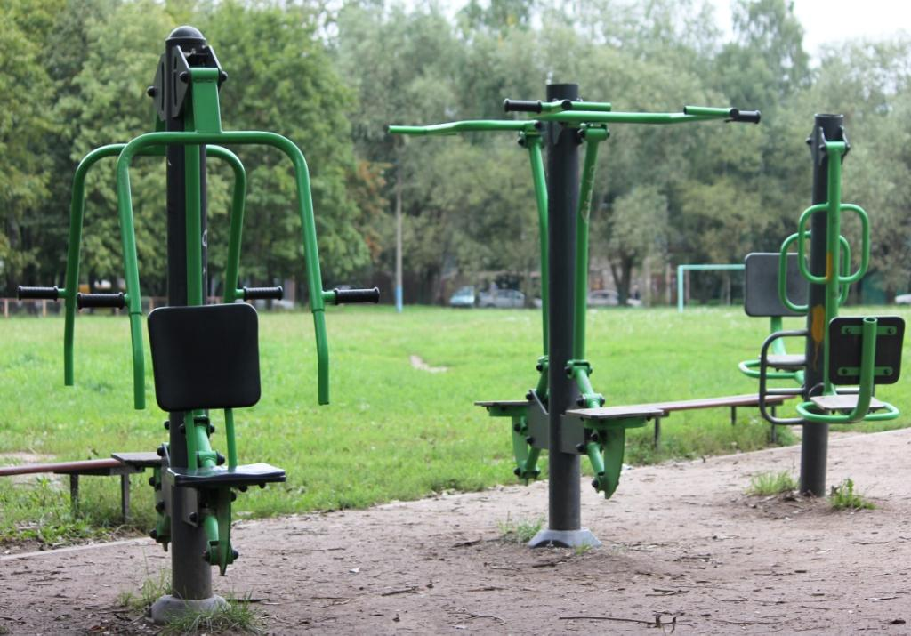
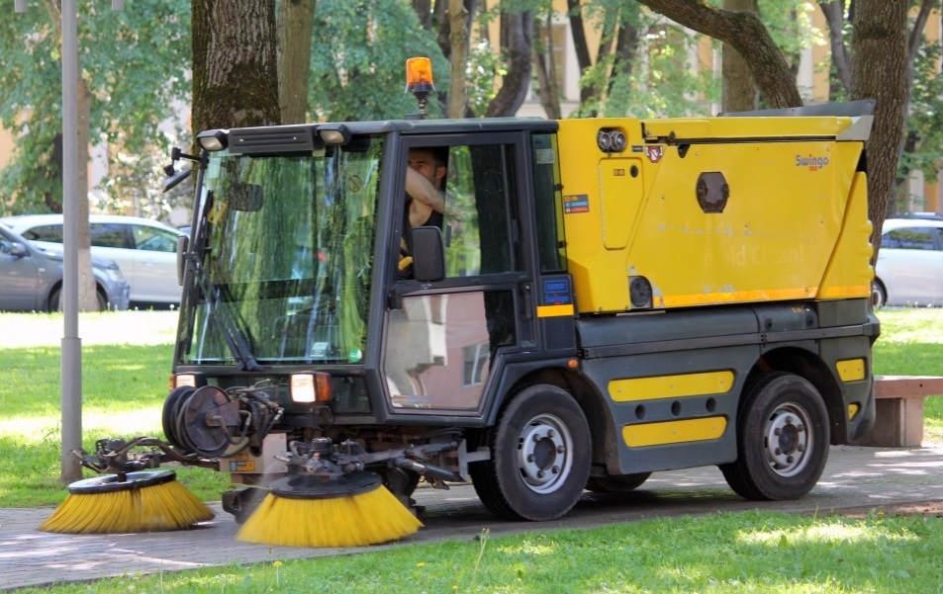
Мониторинг релизации 136-ФЗ в Псковской области
Реализация Федерального закона от 27.05.2014 г. №136-ФЗ
Законом Псковской области от 10.12.2014
№ 1464-ОЗ «О закреплении за сельскими поселениями Псковской области вопросов местного значения городских поселений» закреплены (дополнены) за сельскими поселениями Псковской области следующие вопросы местного значения:
1. Создание условий для массового отдыха жителей поселения и организация обустройства мест массового отдыха населения, включая обеспечение свободного доступа граждан к водным объектам общего пользования и их береговым полосам
2. Организация сбора и вывоза бытовых отходов и мусора
3. Организация ритуальных услуг и содержание мест захоронения

Slide 12
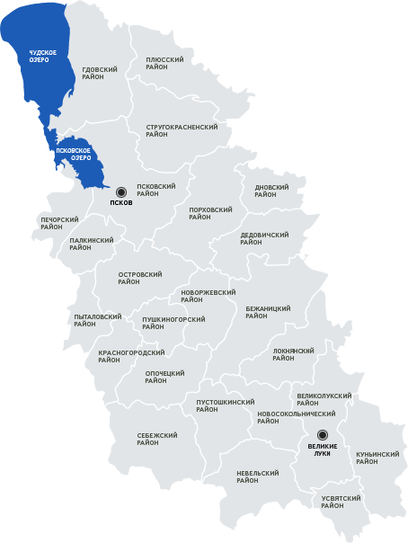
Укрупнение городских и сельских поселений в Псковской области
Реализация Федерального закона от 27.05.2014 г. №136-ФЗ
26 марта 2015 года принят Закон Псковской области «О преобразовании муниципальных образований»
Было 181 поселение
Стало 110
(85 сельских и 25 городских)

Slide 13

Реализация Федерального закона от 03.02.2015 г. № 8-ФЗ
Реализация Федерального закона от 03.02.2015 № 8-ФЗ «О внесении изменений в статьи 32 и 33 Федерального закона «Об основных гарантиях избирательных прав и права на участие в референдуме граждан Российской Федерации»
и Федеральный закон «Об общих принципах организации местного самоуправления в
Российской Федерации»»

Slide 14
Изменения законодательства (8-ФЗ)
Реализация Федерального закона от 03.02.2015 г. №8-ФЗ
Глава муниципального образования (МО) избирается
На основе всеобщего равного и прямого избирательного права при тайном голосовании на муниципальных выборах
Входит в состав представительного органа МО и является его председателем
(«глава-председатель Думы»).
Местную администрацию возглавляет «сити-менеджер»
Возглавляет местную администрацию
Представительным органом МО из своего состава
Входит в состав представительного органа МО и является его председателем
(«председатель Думы»). Местную администрацию возглавляет «сити-менеджер»
Возглавляет местную администрацию
(новый способ)
Представительным органом МО из числа кандидатов, представленных конкурсной комиссией по результатам конкурса
(новый способ)
Возглавляет местную администрацию

Slide 15
Изменения законодательства (8-ФЗ)
Реализация Федерального закона от 03.02.2015 г. №8-ФЗ
НОВЫЙ ПОРЯДОК ФОРМИРОВАНИЯ КОНКУРСНОЙ КОМИССИИ
Порядок проведения конкурса и общее число членов конкурсной комиссии устанавливается представительным органом МО.
Формирование конкурсной комиссии проводится по следующим установленным законом правилам:
МР, ГО, ГО с внутригородским делением
½ - назначается представительным органом МО,
½ - назначается высшим должностным лицом субъекта РФ
Поселение, внутригородской район
½ - назначается представительным органом поселения/внутригородского района,
½ - назначается главой МР/ГО с внутригородским делением

Slide 16
Изменения законодательства (8-ФЗ)
Реализация Федерального закона от 03.02.2015 г. №8-ФЗ
Общее:
- в обоих случаях порядок формирования и число членов конкурсной комиссии определяется представительным органом МО,
- едины правила формирования конкурсной комиссии, которые установлены Федеральным законом № 131-ФЗ,
- соблюдение ограничений и запретов и исполнение обязанностей, установленных Федеральным законом «О противодействии коррупции» и другими федеральными законами,
- общие основания для досрочного прекращения полномочий (смерть, прекращение гражданства Российской Федерации и т.п.)
Глава муниципального образования-глава местной администрации, избираемый представительным органом МО
1. Является выборным должностным лицом местного самоуправления
2. Контракт не заключается
3. Подконтролен и подотчетен населению и представительному органу МО
4. Основанием для досрочного прекращения полномочий Главы муниципального образования или городского округа может быть утрата доверия Президента Российской Федерации
Глава местной
администрации-«сити-менеджер»
1. Является муниципальным служащим
2. Контракт с Главой местной администрации заключается Главой муниципального образования
3. Подконтролен и подотчетен представительному органу МО
4. Основанием для досрочного прекращения полномочий может быть расторжение контракта по соглашению сторон или решению представительного органа

Slide 17
Избрание Главы МО представительным органом из числа кандидатов, представленных конкурсной комиссией
Реализация Федерального закона от 03.02.2015 г. №8-ФЗ
ПЛЮСЫ:
Не требует привлечения дополнительных средств на выборы.
2. Возможность избрания на конкурсе лица, имеющего опыт хозяйственника
3. Участие в конкурсной комиссии представителей региональной власти позволяет представить на выдвижение Главой МО кандидатуру, отвечающую требованием как представителей местного уровня власти, так и органов государственной власти (совместная ответственность с Губернатором области)
МИНУСЫ:
Исключается роль населения в процедуре избрания Главы МО
Сложности во взаимодействии Главы МО с депутатами представительного органа, избранными населением (при использовании права Вето).
Сложности в координации Главой МО деятельности органов МСУ (Глава МО – Глава местн. адм. – представительный орган – КСО), в связи с тем, что основные усилия Главы МО – Главы администрации должны быть направлены на управление городским хозяйством.
4. Сложная процедура отзыва в
случае ненадлежащего
исполнения полномочий.

Slide 18
Глава избирается представительным органом
из своего состава и возглавляет местную администрацию
Реализация Федерального закона от 03.02.2015 г. №8-ФЗ
ПЛЮСЫ:
Не требует привлечения дополнительных средств на выборы
Возрастает «народный» контроль за реализацией хозяйственных полномочий в городе.
Избранный из состава депутатов Глава МО имеет доверие части населения МО и делегированное доверие населения в лице депутатов.
Имеет представление о потребности жителей полученных в ходе проведения избирательной кампании
МИНУСЫ:
Сложная система прекращения полномочий Главы МО в случае их ненадлежащего исполнения.
Сложности в исполнении Главой МО функции координации органов МСУ (Глава МО – Глава местн. адм. – предст. орган – КСО) в связи с тем, что основные усилия Главы МО – Главы мест.админ. должны быть направлены на управление городским хозяйством.
Возможность довыборов в представительный орган.

Slide 19
Глава избирается на муниципальных выборах, входит в состав представительного органа и является его председателем. Местную администрацию возглавляет
«сити-менеджер»
Реализация Федерального закона от 03.02.2015 г. №8-ФЗ
ПЛЮСЫ:
1. Усиление роли граждан в осуществлении местного самоуправления и ответственности Главы МО перед избирателями.
2. Взаимный контроль и четко определенные границы ответственности, что способствует противодействию коррупционным проявлениям.
3. Сити-менеджер - профессиональный хозяйственник – управленец, а не политик.
4. Возрастает «народный» контроль за реализацией хозяйственных полномочий в городе.
5. Кандидат на должность «сити-менеджера» проходит двойной отбор.
6. «Сити-менеджер» находится под тройным контролем Главы МО, представительного органа МО, региональной власти.
7. Конкурсный отбор гарантируют профессионализм главы администрации
8. Процедура смены сити-менеджера прозрачная, без нагрузки на городской бюджет в виде внезапных перевыборов.
МИНУСЫ:
Отсутствие четко определенного на федеральном уровне правового статуса Главы муниципального образования.
Отсутствие на федеральном уровне четкой регламентации порядка взаимодействия всех органов местного самоуправления.
Отсутствие контрольных полномочий Главы муниципального образования с целью наделения его ответственностью перед населением за эффективность деятельности всего муниципального образования в целом.
Требует привлечения денежных средств из местного бюджета на проведение выборов.

Slide 20
Глава избирается на муниципальных выборах
и возглавляет местную администрацию
Реализация Федерального закона от 03.02.2015 г. №8-ФЗ
ПЛЮСЫ:
Прямые выборы Главы МО позволяют усилить роль граждан в осуществлении местного самоуправления и усилить ответственность Главы МО перед избравшим его населением.
Возрастает «народный» контроль за реализацией хозяйственных полномочий в городе.
3. Большая легитимность,
основанная на народном
доверии
3.
МИНУСЫ:
Есть риск избрать населением Главой МО человека, не имеющего способности управлять городским хозяйством.
2. Требует привлечения денежных средств из местного бюджета на проведение выборов.
3. Сложная система прекращения полномочий Главы МО в случае их ненадлежащего исполнения.
4. Сложности во взаимодействии с представительным органом (право Вето) и с контрольным органом (который его же и проверяет).
5. Сложности в координации Главой МО деятельности органов МСУ (Глава МО – Глава мест .админ. – представит. орган – КСО), в связи с тем, что основные усилия Главы МО – Главы администрации должны быть направлены на управление городским хозяйством.

Slide 21
Модель управления муниципальным образованием «Город Псков»
Реализация Федерального закона от 03.02.2015 г. №8-ФЗ
С 2006 года реализуется модель местного самоуправления, по которой Глава города Пскова избирается из состава депутатов, а Глава Администрации города Пскова принимается на работу по конкурсу с заключением контракта.
ПЛЮСЫ:
Взаимный контроль и четко определенные границы ответственности (система сдержек и противовесов);
Разделение вопросов на политические и хозяйственные (сити-менеджер отвечает за бесперебойное функционирование городского хозяйства, а Глава МО является ключевой политической фигурой, обеспечивая баланс интересов всех политических сил во имя стратегических интересов города и его жителей);
Возможность назначения профессионала-хозяйственника;.
Возрастает «народный» контроль;
Двойной контроль со стороны представительного органа МО и населения;
Процедура освобождения от должности сити-менеджера без дополнительной нагрузки на городской бюджет.
МИНУСЫ:
Недостаточно четко законодательно определен правовой статус Главы МО, как отдельного самостоятельного органа местного самоуправления;
Не определен порядок взаимодействия всех органов местного самоуправления при такой модели;
Отсутствуют критерии и пределы ответственности Главы МО, избранного из состава депутатов;
Отсутствие контрольных полномочий Главы МО с одновременным наделением его ответственностью перед населением за эффективность деятельности всего МО в целом.

Slide 22
Формы взаимодействия ОМСУ в МО «Город Псков»
Реализация Федерального закона от 03.02.2015 г. №8-ФЗ
1. Ежемесячные координационные совещания со всеми должностными лицами территориальных органов, органов местного самоуправления
2. Рабочие совещания всех депутатов городской Думы с участием авторов проектов правовых актов с целью уточнения спорных вопросов или изыскания новых подходов в нормативном регулировании вопросов местного значения
3. Три раза в неделю Глава города проводит рабочие встречи с Главой Администрации, на которых предварительно рассматриваются основные вопросы жизнедеятельности города и их возможные решения
4. Все сессии проводятся при непосредственном участии Главы Администрации
5. Еженедельные планирования с Председателями Комитетов Псковской городской Думы и Руководителями депутатских Фракций.
.
6. Еженедельные координационные совещания с Председателем Контрольно- Счетной Палаты города Пскова
7. Ежемесячное планирование органов местного самоуправления города

Slide 23
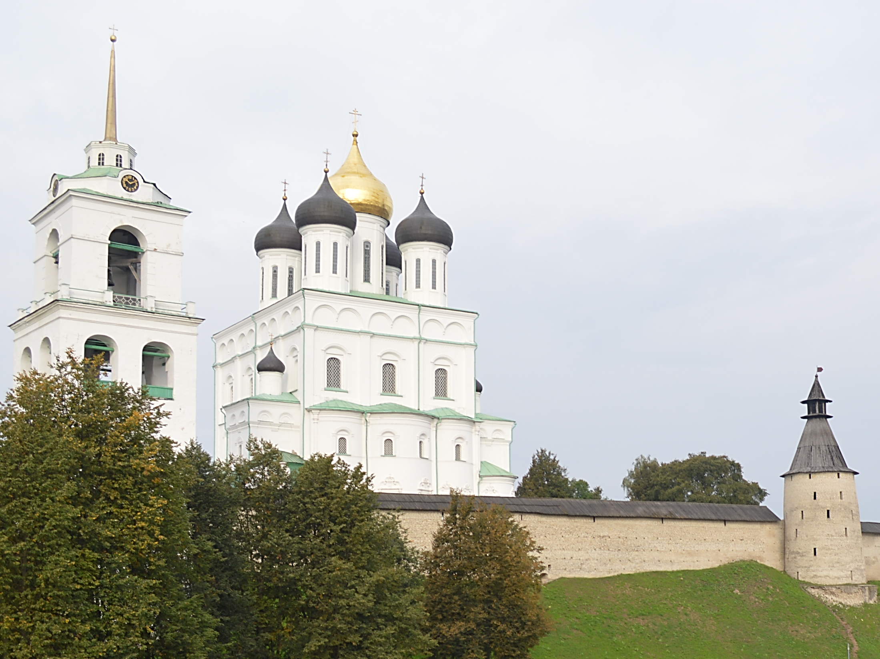
Спасибо за внимание!

